Slide 1
DAG 1

Slide 2
VEKSTPOTENSIALER 27-30
-kolleksjon-
Vi skal ikke endre fundamentet som har gjort Dressmann til en suksess. Vi skal bygge videre på det – med nye byggeklosser som gjør oss mer relevante, mer inspirerende og mer attraktive for både eksisterende og nye kunder. Slik skaper vi vekst uten å miste det som gjør oss unike.

Slide 3
Optimizing Product Assortment Strategies for Retail in 2026
ONLINE INCLUSIVES – FOR ALLE MENN.
Kunden forventer bredde og nyheter online. Lav risiko – høy margin.
Kundene forventer bredde-
01
Kunden forventer bredde online
Online er kundens primære kanal for utforskning av et brand. Større sortiment gir høyere relevans,styrker brandet og økt konvertering.
10-20 %
Bedre resultatgrad online. Lav risiko.
02
For alle menn – på alvor
Test & lær digitalt – før en evt. Fysisk utrulling.
03
Utvidet sortiment og nye kolleksjoner fungerer som «destination categories»
Et større sortiment gir høyere relevans, tetter gapet mot pure online players, bedre konvertering, færre tapte salg.
Driver trafikk og bygger «brand-halo». Online er den eneste butikken hvor dette kan skaleres uten kompleksitet og risiko.
04
Sømløs kundereise
Kunden forventer at alt finnes online-uansett butikk sin plassering. Større online sortiment-reduserer friksjon.
Et bredere sortiment online er ikke «nice to have» – det er en forutsetning for digital vekst
Source:

Slide 4
ONLINE EXCLUSIVES
Faktor | Effekt | Hvorfor det betyr noe
Kundetilgjengelighet | Høyere konvertering | Kundene forventer null friksjon og bredde
Brand-halo med collabs | Styrker posisjon | Collabs fungerer som destination categories som krever dybde
Marginforbedring | +10–20% | Data‑drevet assortimentsstyring gir dokumentert marginløft
Test & lær | Lav risiko | Online muliggjør test-SKU-er før fysisk skalering
Redusert kompleksitet i butikk | Bedre drift | Extended range kan ligge online uten å ta plass i butikk
Et bredere sortiment online er ikke «nice to have» – det er en forutsetning for digital vekst

Slide 5
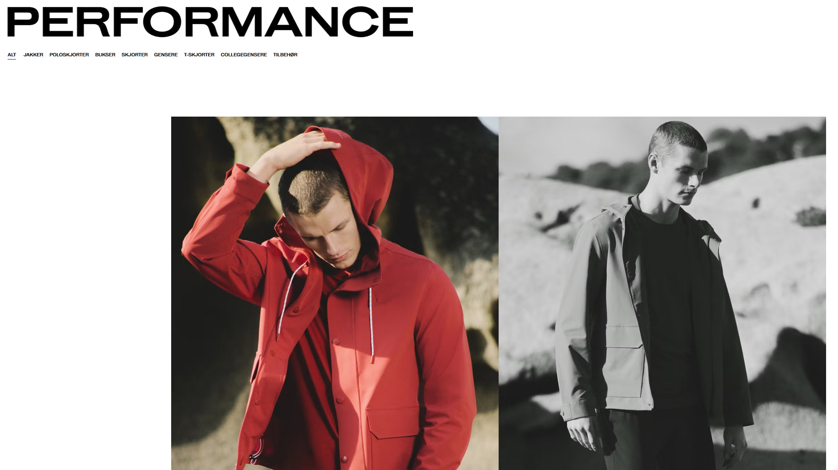
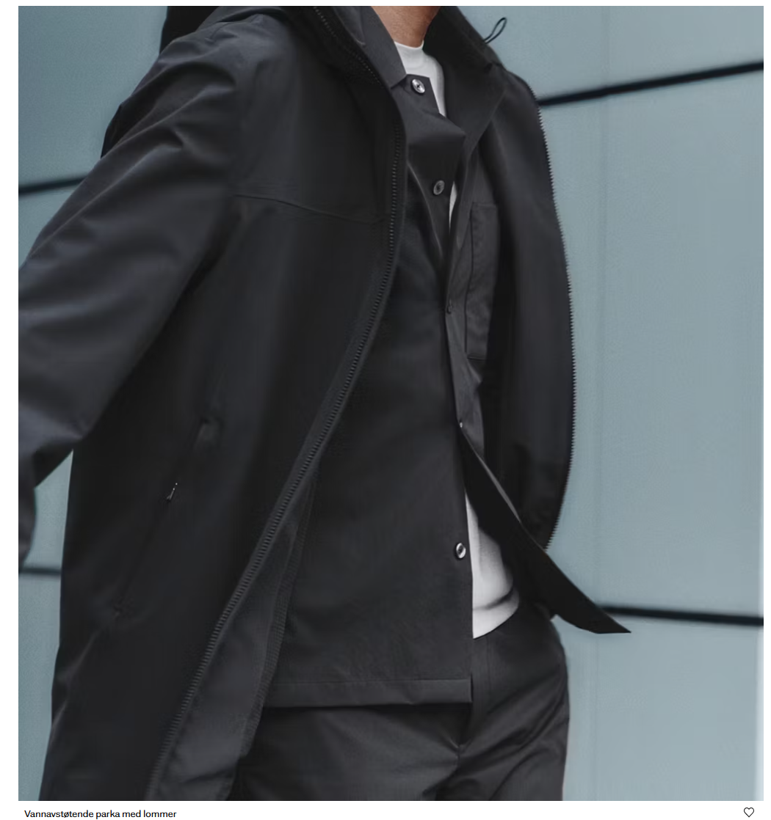
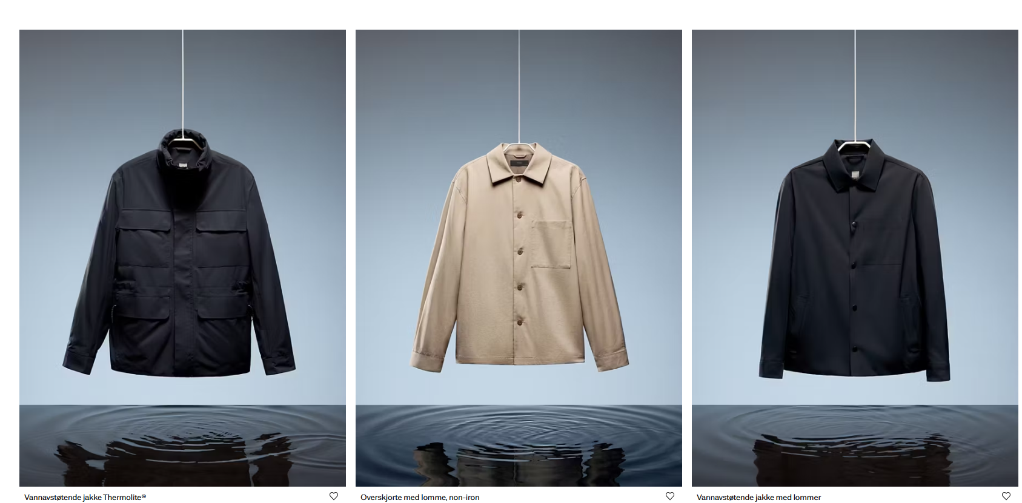

Slide 6
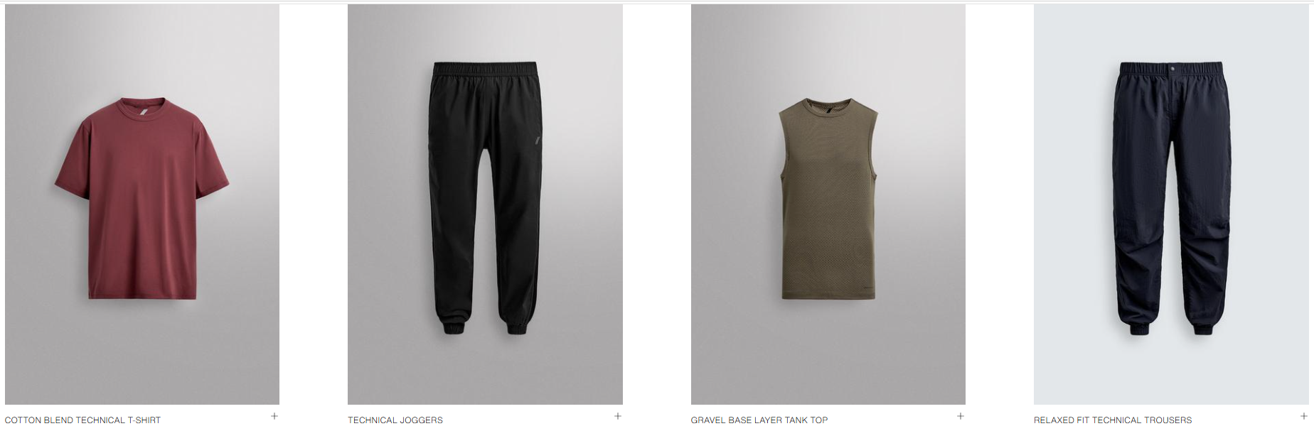
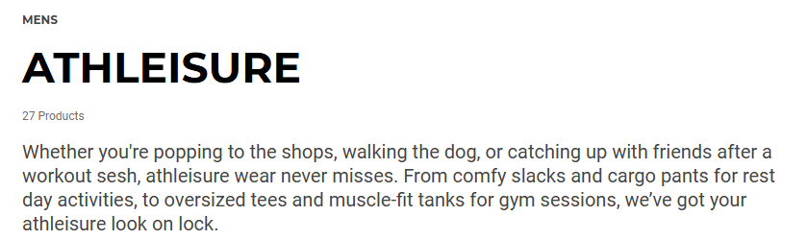

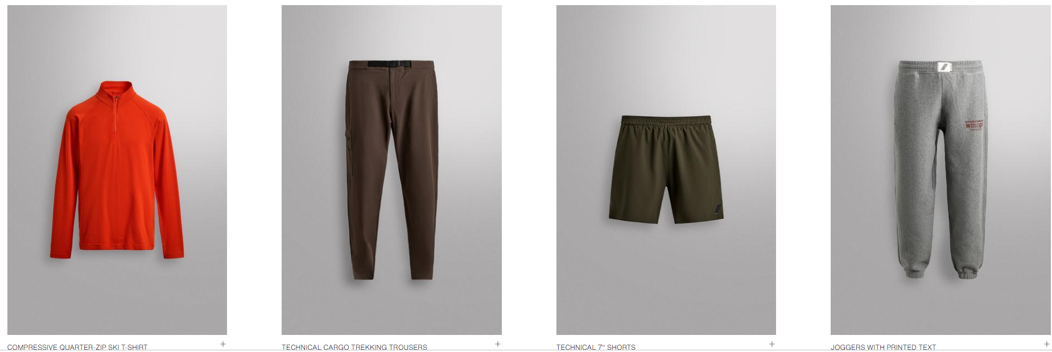

Slide 7
ACTIVE
Dressmanns mulighet ligger i «technical everydaywear» — hverdagsplagg som kombinerer komfort, funksjon og et velkledd uttrykk.
Markedet bekrefter behovet
01
Muligheten er ikke sportswear
Det attraktive rommet er athleisure, travel, weekend, beyond the gym wear, som er komfortabelt og ser bra ut
5,7 %
årlig vekst estimert for europeisk athleisure
02
Kommersielt attraktivt
Nye kjøpsanledninger, høyere basket size og mer tekniske kvaliteter med høy opplevd Verdi, men til en god pris.
USD 62,2 mrd.
03
Konkurransebildet gir rom
forventet markedsstørrelse i Europa innen 2034
Uniqlo leder comfort-tech, men mainstream menn i Skandinavia mangler en mer velkledd aktør.
04
Start testbart og tydelig
Mass market er det største segmentet — og dermed relevant for Dressmanns pris- og kundeposisjon.
Foreslår en online satsning for DM og at man har et utvalg i butikk for XL
Anbefalt posisjon: Smart Comfort — designed for movement, made for everyday.

Slide 8
Affordable Luxury
/
Accessible Premium

Slide 9
THE ELEVATION GAME – ACCESSIBLE PREMIUM.
Mid-market er den raskest voksende delen av motebransjen McKinsey, The state of Fashion 2026)
Høyere opplevd kvalitet – fortsatt tilgjengelig pris.
Luksus priser seg ut av markedet
01
Affordable Luxury vokser
Massimo Dutti, COS og ARKET har styrket seg med tidløst design, bedre materialer og premium butikkopplevelse – uten luksuspriser.
+61 %
Prisøkninger i luksussegmentet 2019–2025.
02
Quiet Luxury endrer kjøpskriteriene
Premium handler ikke lenger om logoer. Kunder velger etter passform, materialer og detaljer.
Dressmanns mulighet ligger i å ha både «value for money» og «value worth paying more for» – høyere opplevd kvalitet, bedre design og premium detaljer til en fortsatt tilgjengelig pris.
03
Dressmann kan eie «Accessible Premium»
Dressmann skal ikke bli et luksusmerke. Muligheten ligger i å løfte kategoriene vi allerede er sterke på, til premium kvalitet folk har råd til.
04
Nye kundegrupper og mer premium online
Businessmarkedet og kunder som i dag handler dyrere merker. Tør å selge mer premium online – cashmere, Supima-skjorter, Reda-dresser, limited edition.
Kunden ønsker «premium følelse» fremfor luksuslogoer – kvalitet, design og varighet til en pris som oppleves fornuftig

Slide 10
CO LABS
Det finnes mange gode eksempler på aktører fra mass market som har samarbeidet med premium
eller luksus brands;
H&M x , Uniqlo x Jil Sander (+J), Uniqlo+JW Anderson, Uniqlo+Marimekko
Dressmann kan bygge samarbeid basert på Skandinavisk kvalitet: eks. Hestra (hansker), Sandqvist (vesker),
Tretorn (regn), Eton osv.
Alternativt kan vi bygge på samarbeid med personligheter innen mote, slik vi gjorde med D+LJ.
Eller vi kan samarbeide videre med vevere slik vi gjør med Ferno og Reda.

Slide 11
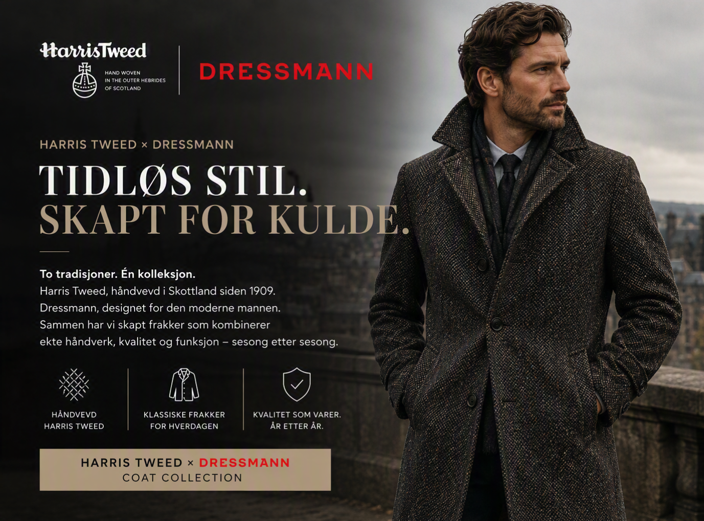
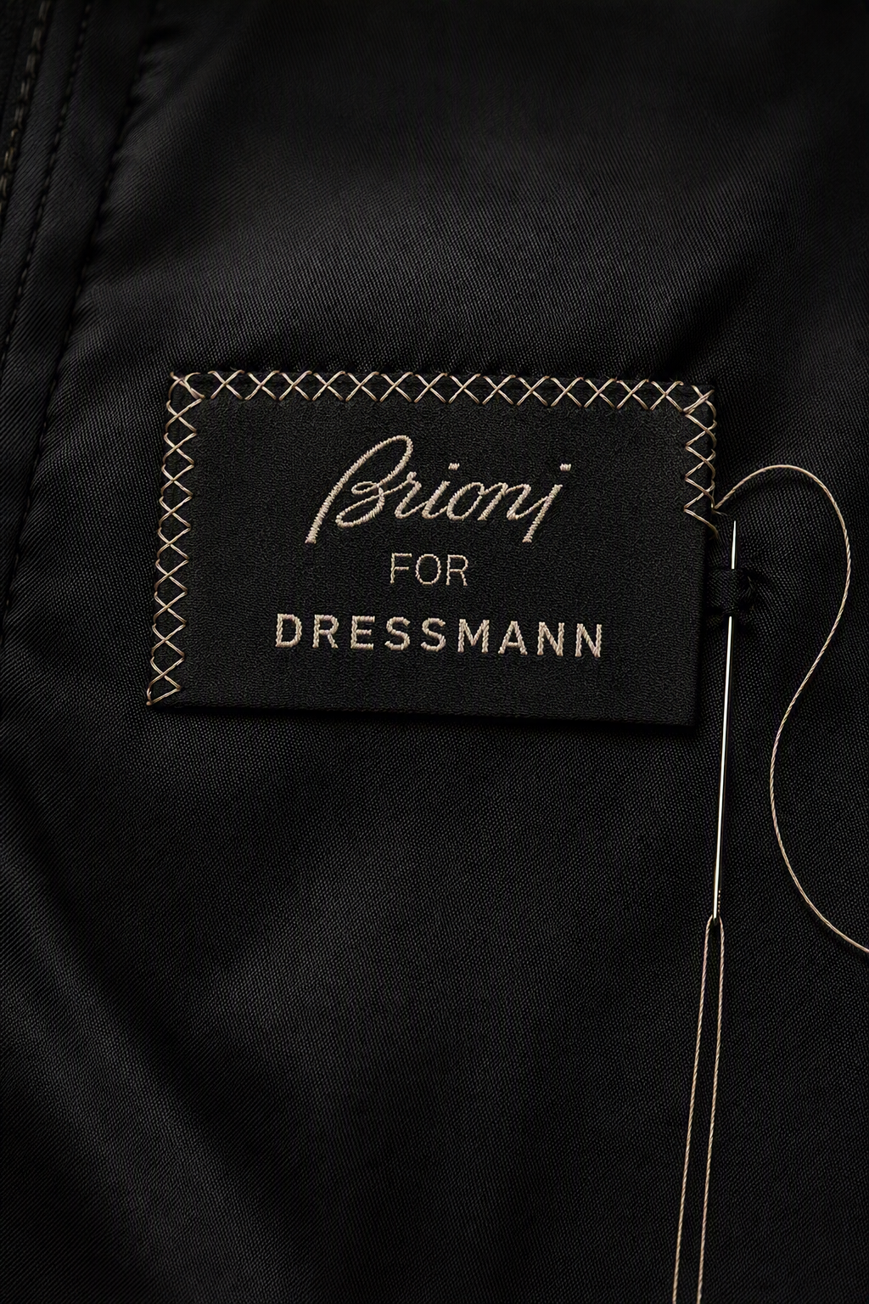
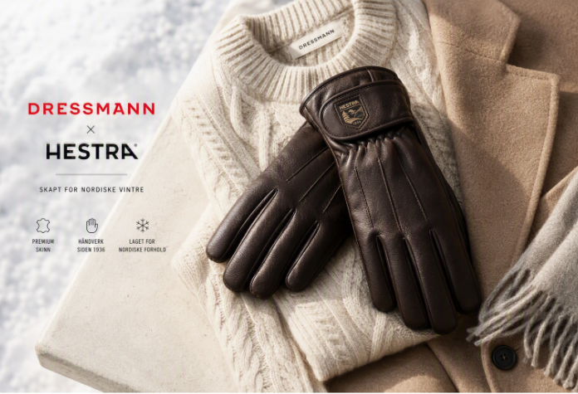
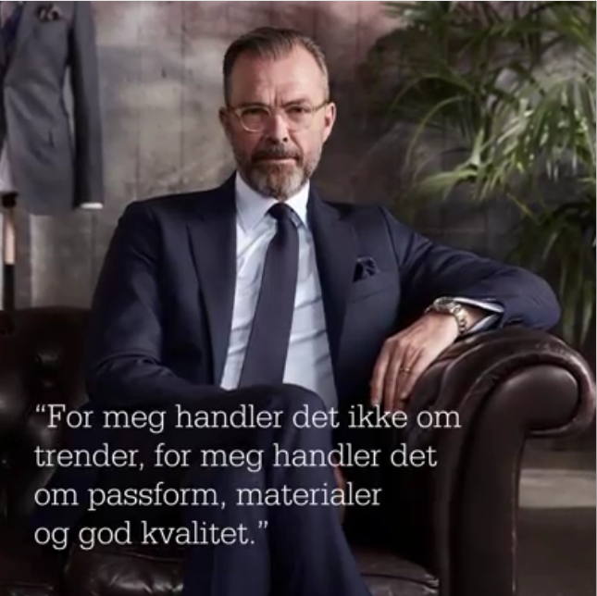

Slide 12
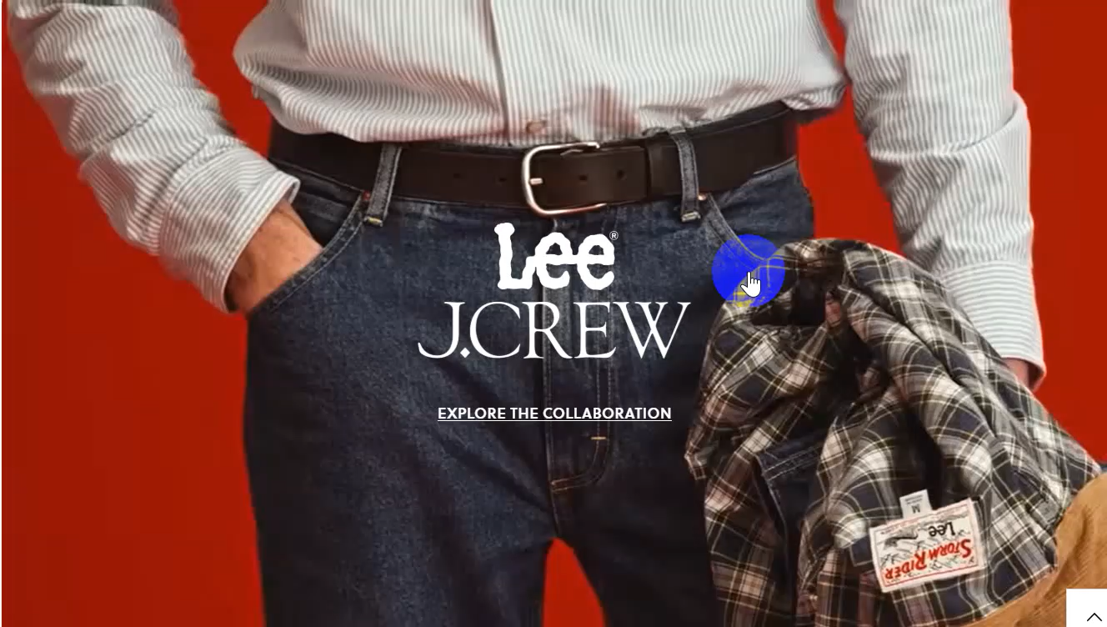
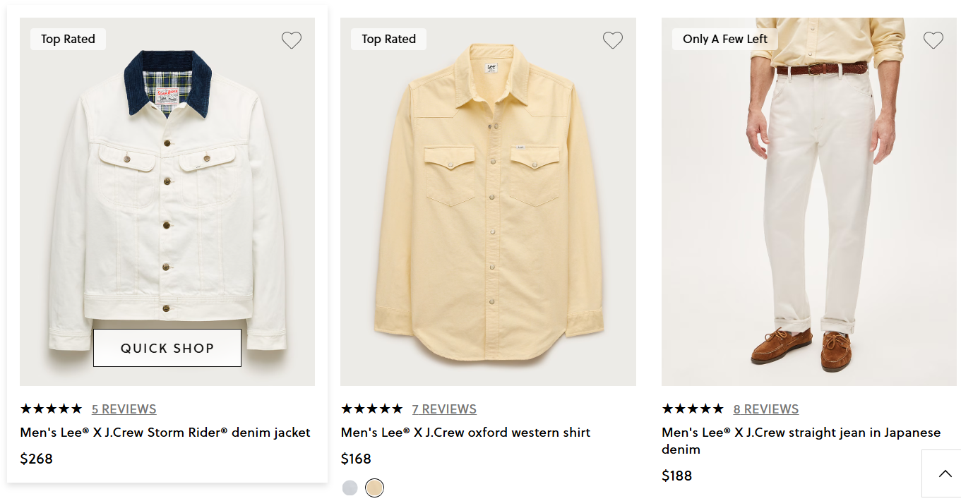

Slide 13
DRESSMANN XL

Slide 14
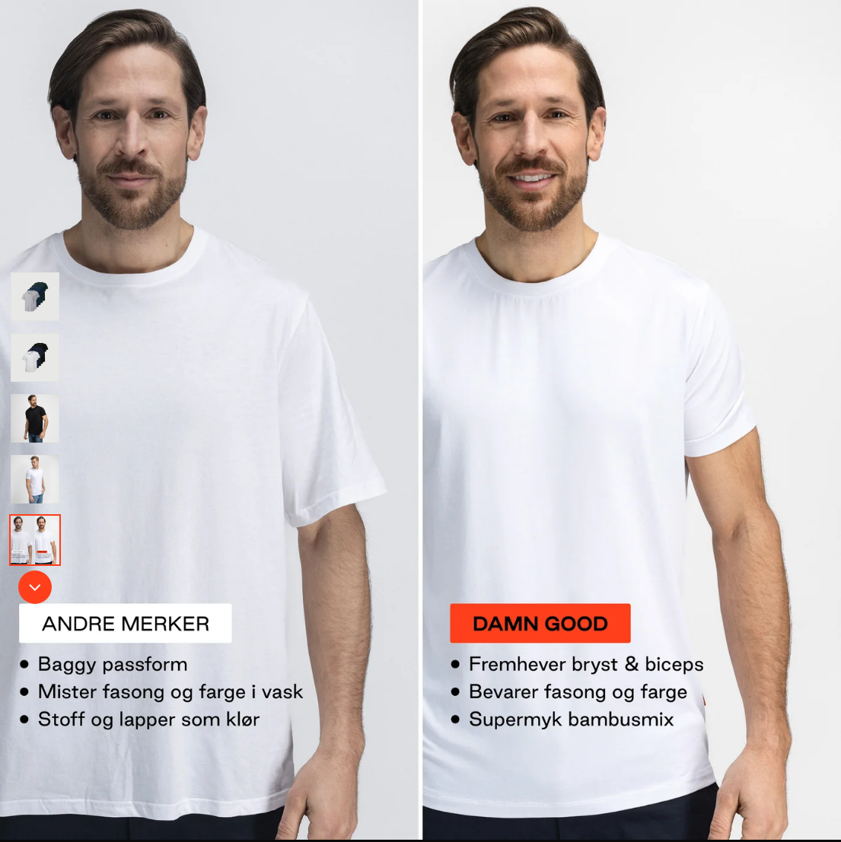
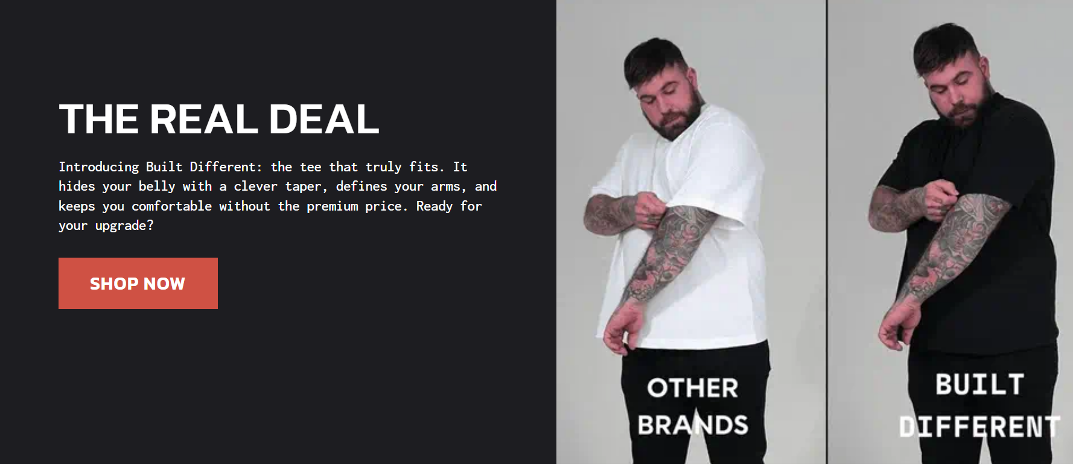
POTENSIALER
Trygge kundens kjøpsbeslutning online ved hjelp av bedre beskrivelser av hvordan passformen er, og hvorfor velge oss?
Jobbe videre med å sikre passformene for de større størrelsene
Sikre tidligere innganger for XL-vennlige plagg som shorts, pique og lignende
Ha et godt og ekstra utvalg på t-shirts og sweat
Vurdere 7-9XL for fysisk butikk

Slide 15
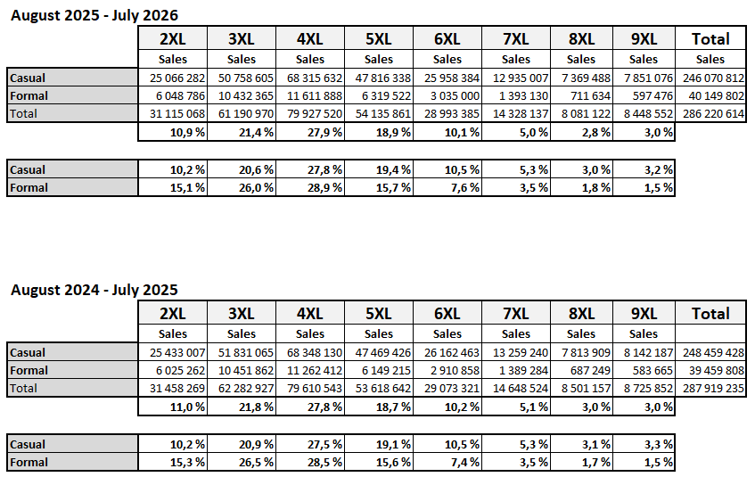

Slide 16
XL
+
DRESSMANN TALL

Slide 17
Tall sizes: underbetjent nisje med høy lojalitet
Høye/slanke menn faller ofte mellom bredde og lengde — og blir lojale når fit’en endelig sitter.
Markedssignal
01
Forsterke
Bygge videre på det vi kan best – essentials/bestselgere, men jobbe mer med passform for å treffe lange, slanke menn,
5–6 %
global CAGR i big & tall-markedet (gj.snit
årlig vekst)
02
Få aktører
Spesialister finnes, men få brede aktører eier “tall” tydelig og systematisk. (Medium Tall – lite, norsk merke som nå tjener penger)
“Tall” er mindre utviklet enn big sizes — særlig i mainstream retail.
03
Naturlig Dressmann-fordel
Vi har etablert oss på DMXL, DM Tall er en naturlig forsterking av å være for alle menn
Foreslått konsept
04
Lavere kompleksitet
Dressmann Tall Essentials
Kan bygges på eksisterende produkter med ny grading
Lengdejusterte helter: jeans, skjorter,
t-shirts, knitwear, dresser og blazere.
Konklusjon: smart nisje å teste (vi har mange av produktene allerede) — Forslag å lansere tydelig kategori på WEB

Slide 18
YOUNG
Handler ikke bare om å forsøke å selge klær til yngre kunder, men like mye å flytte merkevaren nedover i alder.
På denne måten kan vi bygge en pipeline av fremtidige kunder, samtidig som man øker relevansen hos dagens unge.
Ved å rette oss mot yngre kunder i de rette kanalene og ved å tilby mindre størrelser kan vi utvide målgruppen uten å svekke kjernen.
Her handler det om å ta et utvalg av kolleksjonen og tilby det ned i størrelser, i tillegg til å vise det frem på en måte som kjennes relevant for kunden.
Eks på suksessfulle aktører: Gina Tricot

Slide 19
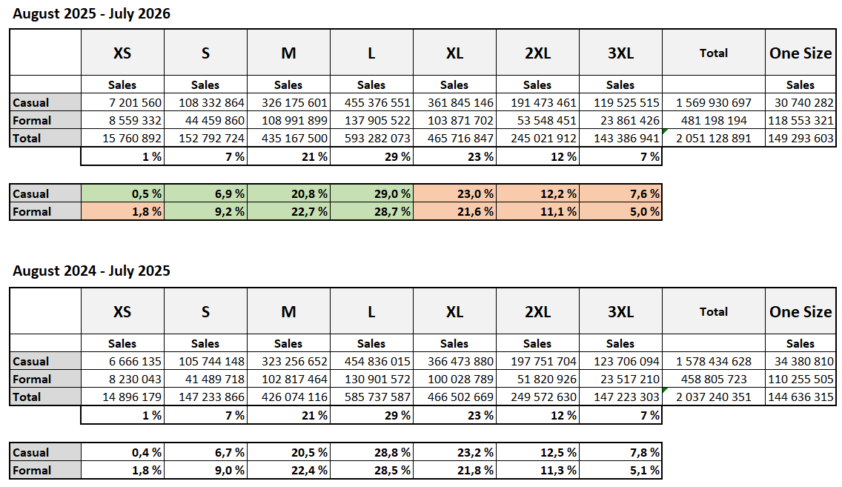

Slide 20
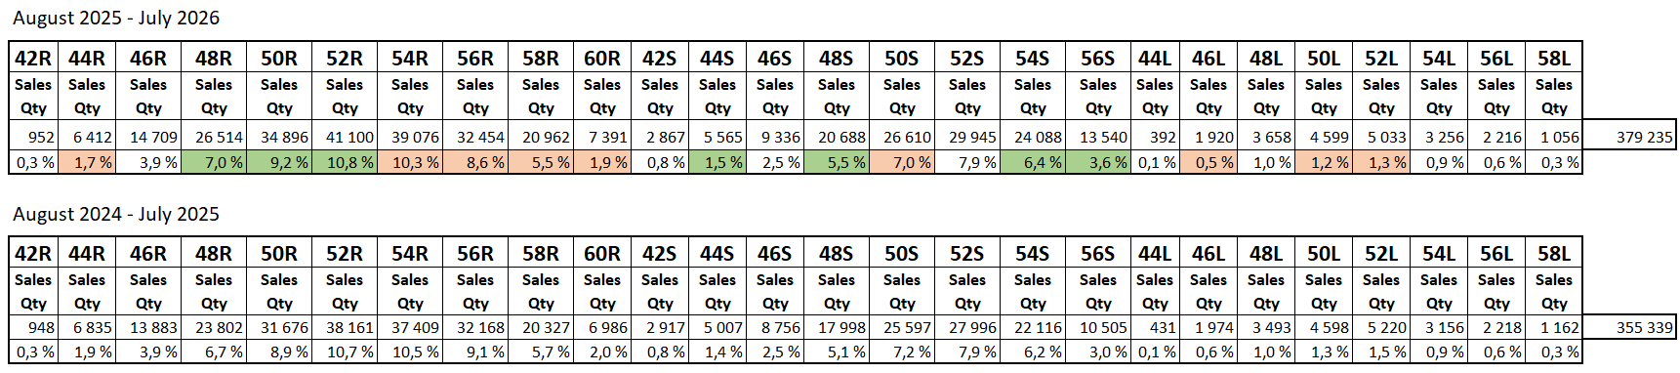

Slide 21
Woman
by
DRESSMANN

Slide 22
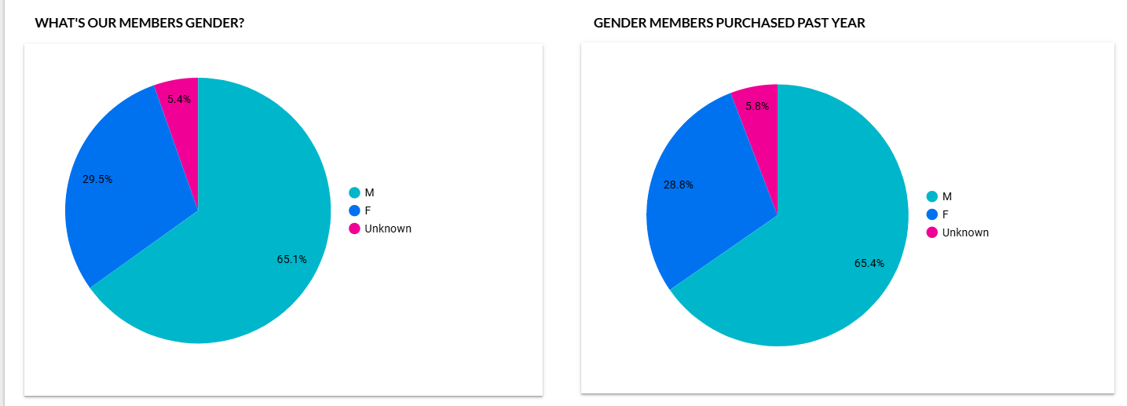
30% av medlemmene våre er kvinner – vi har en kundegruppe vi kan nå frem til på en enkel måte.
Vi har leverandører som allerede produserer for kvinner.
Vi har kvalitetene på plass i eksisterende kolleksjon.
Det handler om en formal kolleksjon med focus på dresser, skjorter og frakker.

Slide 23
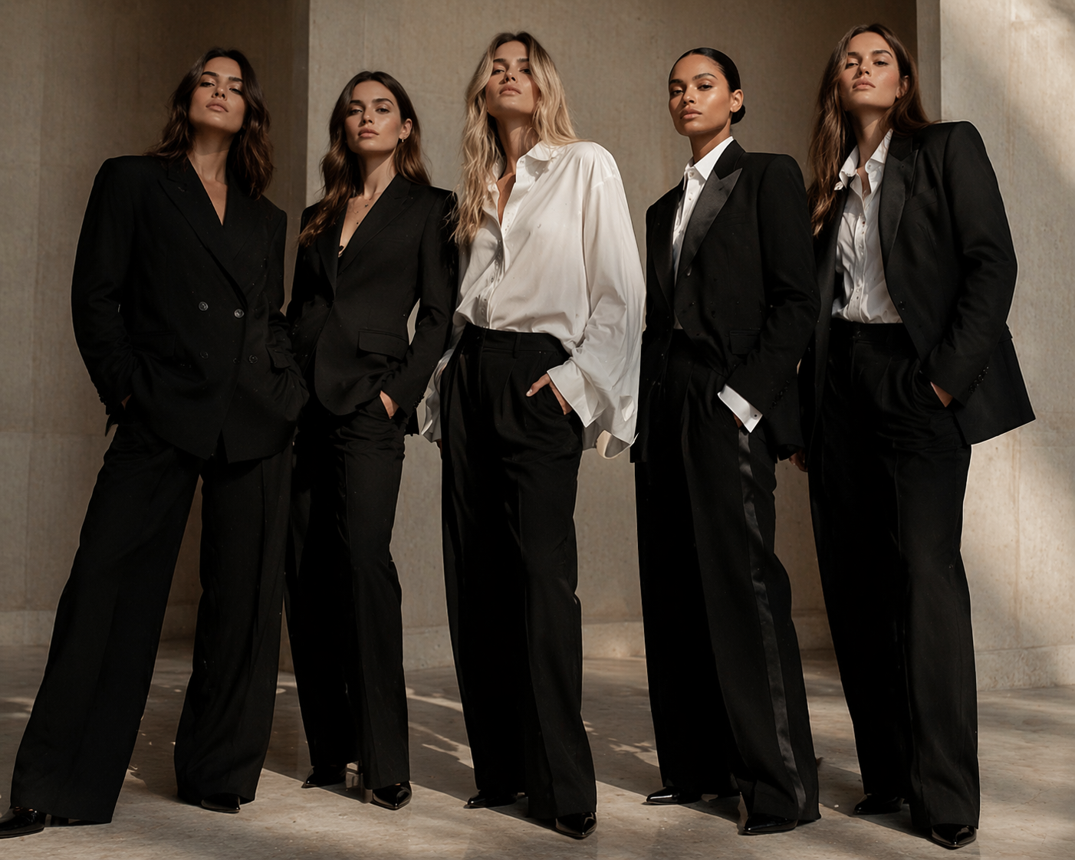

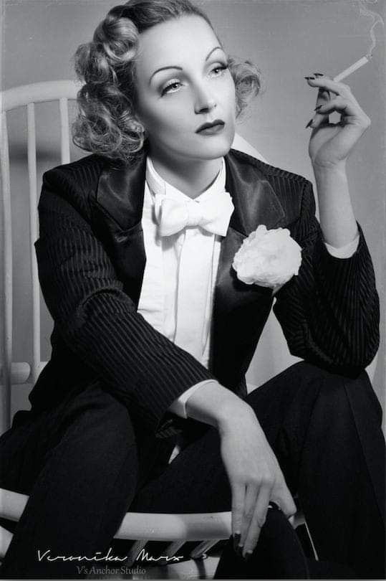
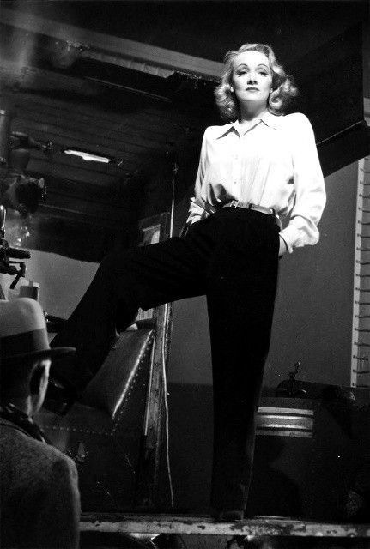
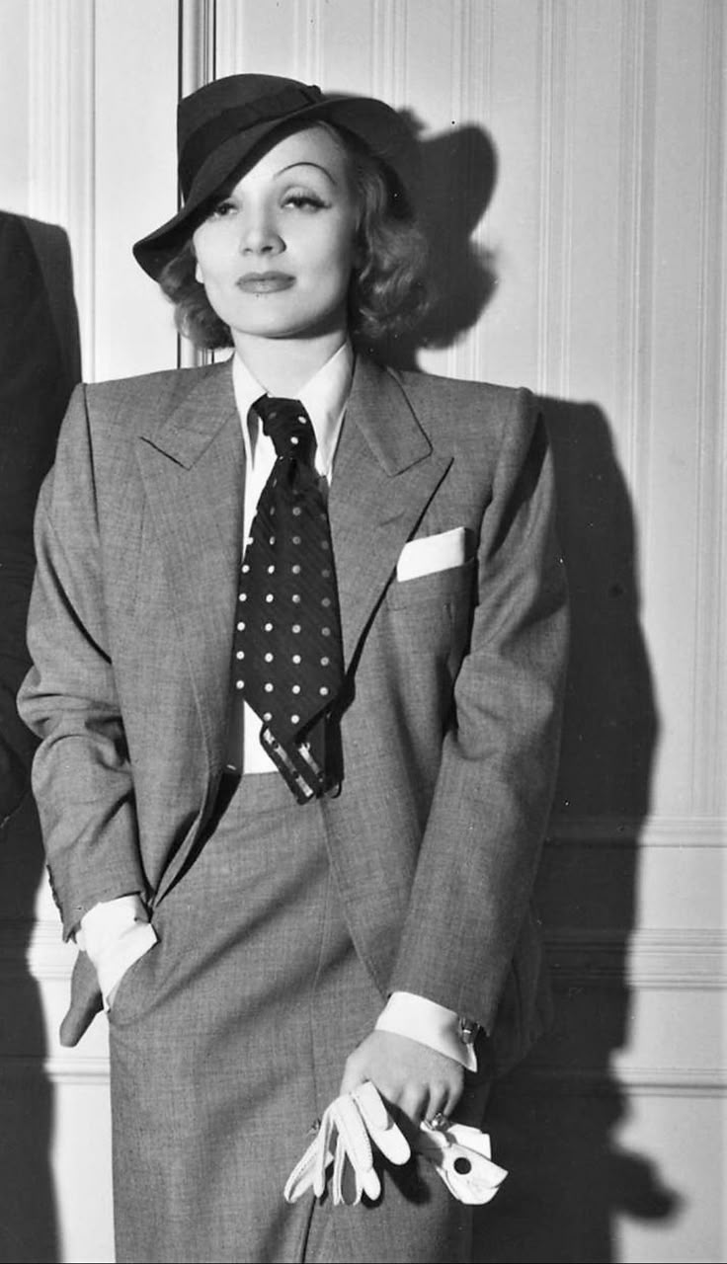
Tailoring, redefined – not only for men

Slide 24
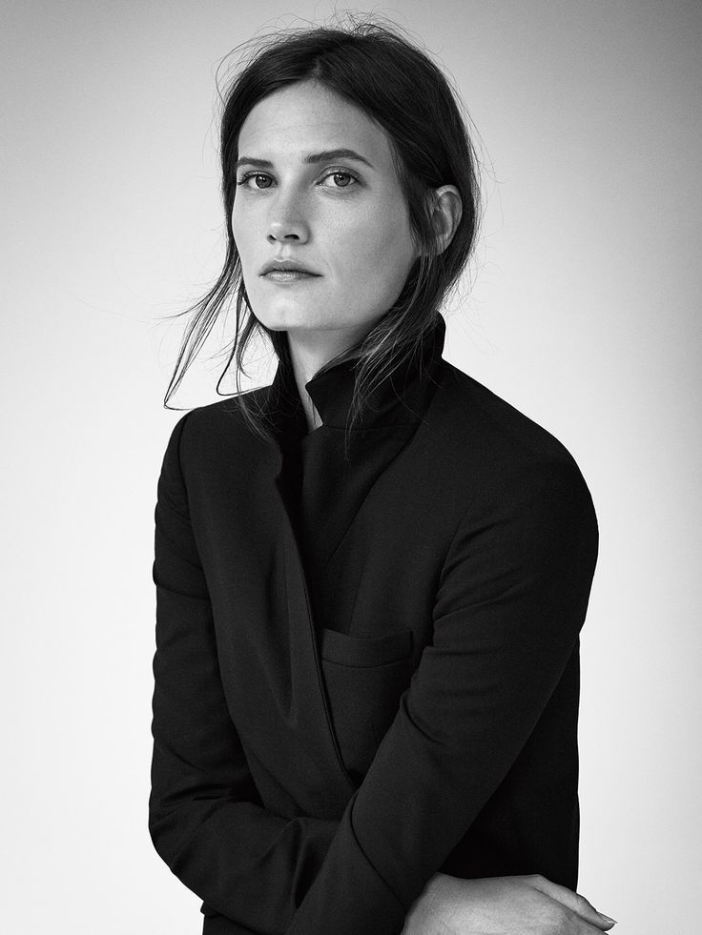
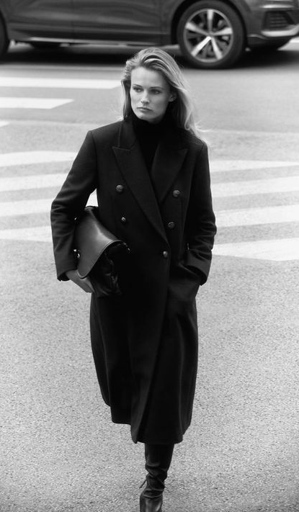
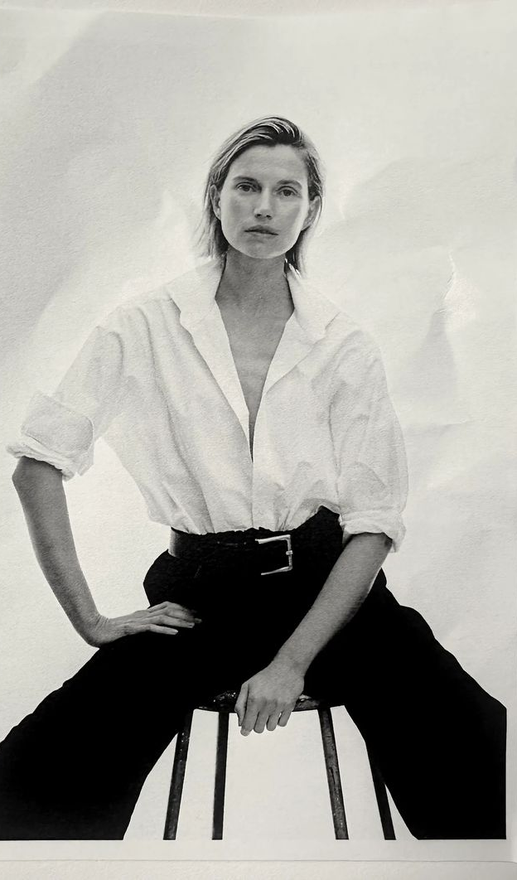
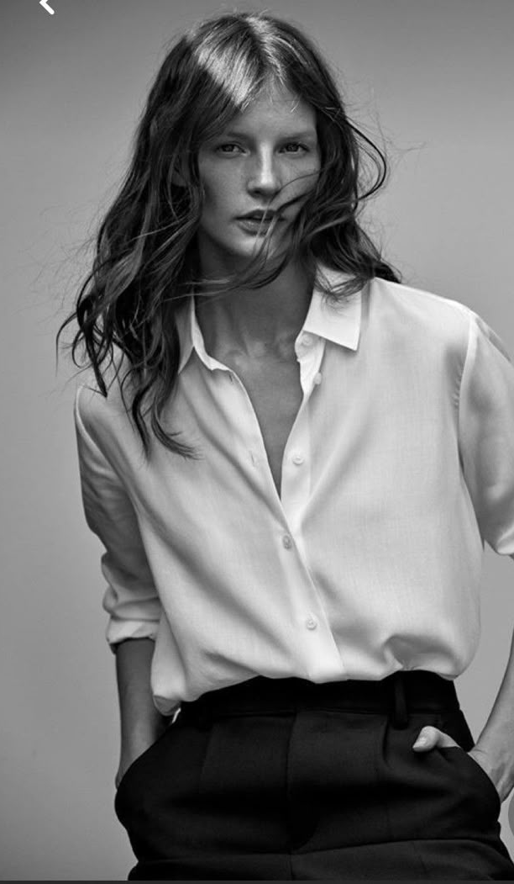

Slide 25
DAG 2

Slide 26
BIG

Slide 27
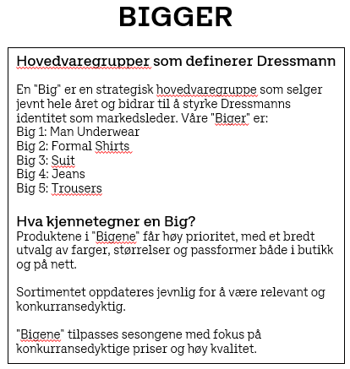

Slide 28
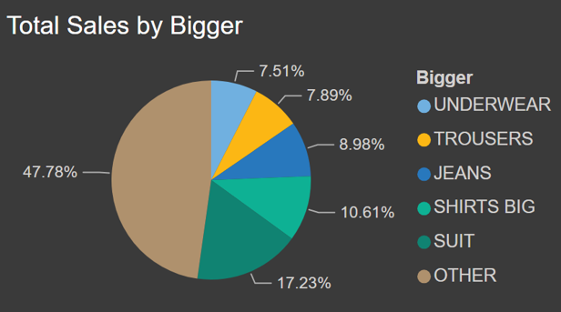
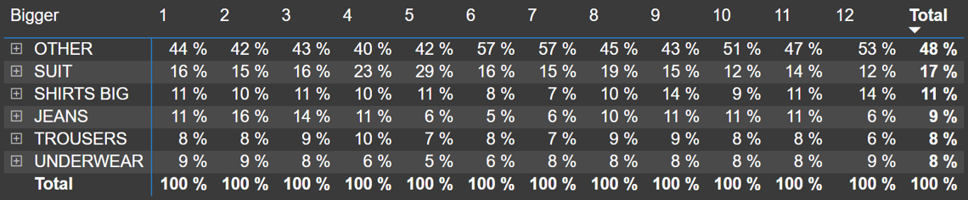
BIGGER – Definisjon i Tall
En Big skal stå for en vesentlig andel av Dressmann sin totale Omsetning.
En Big skal omsette for minst 250M i året
Per nå står våre Bigger for 52% av Dressmann sin omsetningen. (53% DM, 43% DMXL)
*Underwear er Botton, multipack and t-shirts(Sub Class Bras and tops)
*Trousers er kun SubClass Trousers
*Jeans er kun subClass Jeans
*Shirts er kun Formal
*Suit er Suit Jackets, Suit Trousers, Waistcoat
En Big skal stå for en vesentlig andel av omsetning hver mnd hele året.
En Big skal stå for minimum 5% av Dressmann sin omsetning per mnd.
Notes:
Hvordan løfter vi de biggene vi har?
Kan vi finde opp et tema for f.eks gernser i Q4, så vi har 360 fokus

Slide 29
Back up varegruppe måned - Power BI

Slide 30
BIGGER – Definisjon i Tall
-Målsettingen er ikke at Bigger nødvendigvis skal øke dagens andel, men være de største bidragsyterne gjennom hele året
-Bigger bidrar også for å løfte totalbusinessen, dvs også andre varegrupper.
eks Shirts BIG->formal accessories
eks Trousers/jeans-> Belts, t-shirts, sweaters, shorts
eks Underwear-> T-shirts, accessories etc
VIKTIG!!
-Tall og historikk skal ikke være førende for beslutning av satsningsområder på kort og lang sikt, men brukes som beslutningsstøtte.
-Tall og historikk brukes til å se hva en faktisk vekst vil gi i resultat i de respektive Biggene/varegruppene

Slide 31
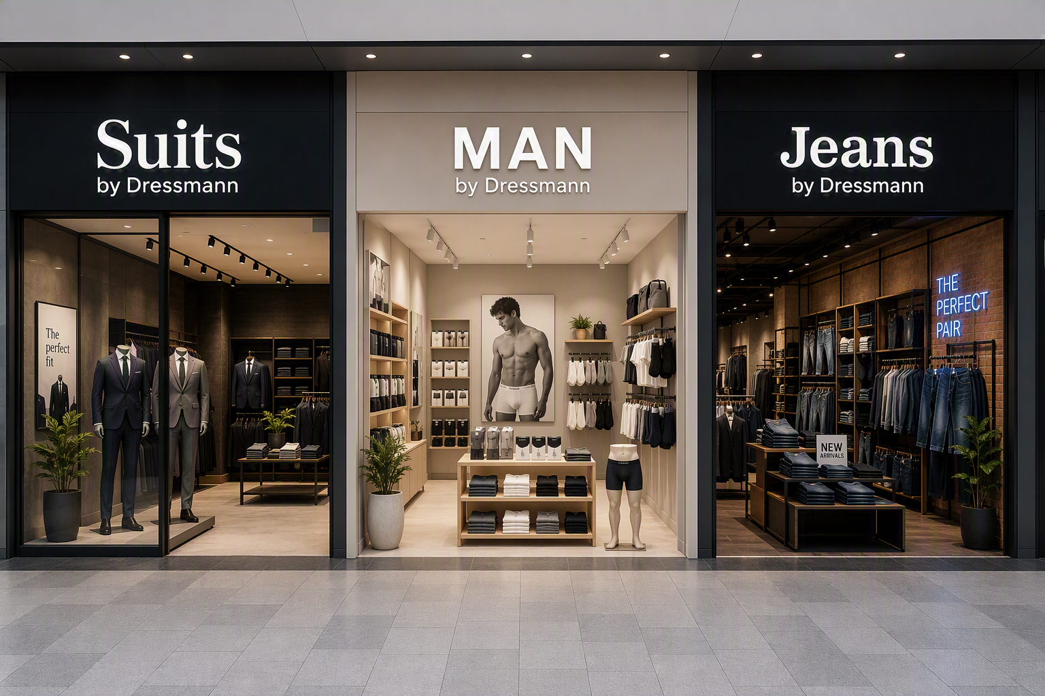
BIGGER & BOLDER

Slide 32
Hva om vi bygger videre på at vi er spesialister på våre BIG’er?
Lage egne FLAGSHIP butikker på våre BIG’er
Egne flagships på Formal (dress, skjorter og blazere)
Jeans
Trousers
Man
Skape et fysisk utstillingsvindu for online, en måte å skape branding, teste ut nye passformer, kvaliteter.

Slide 33
BESTSELGERE

Slide 34
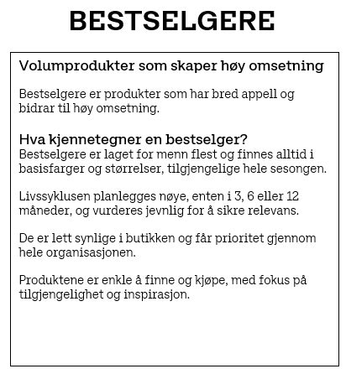

Slide 35
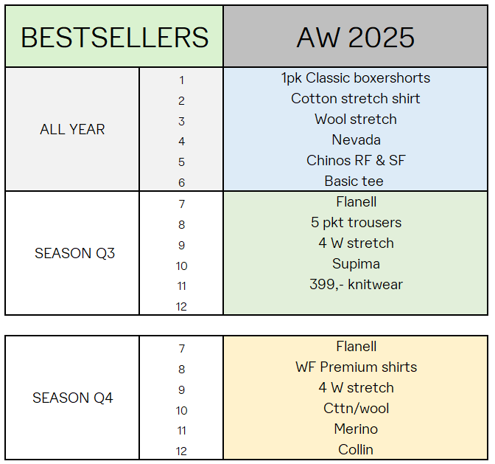
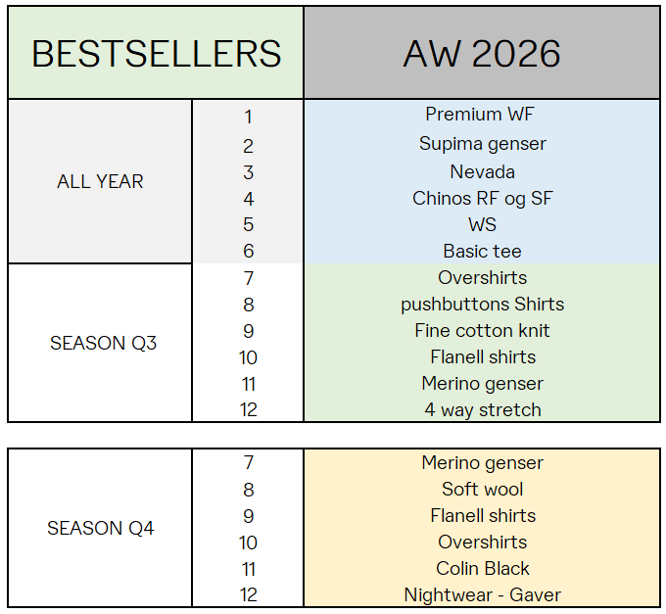

Slide 36
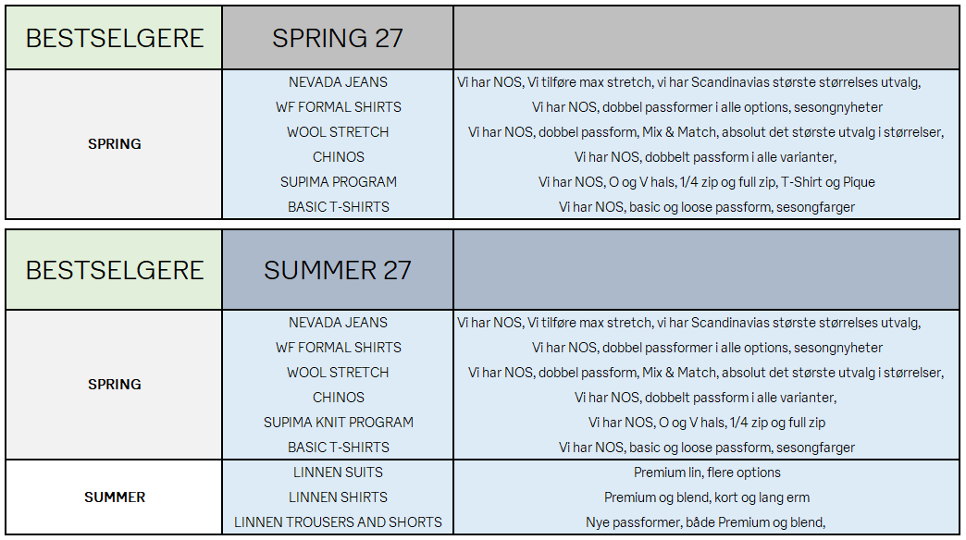

Slide 37
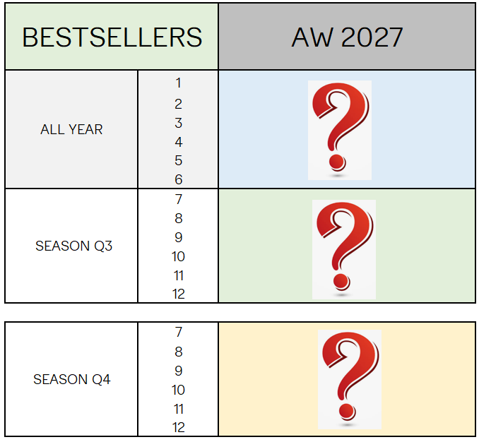
Er det Design og Innkjøp der lager listen?
Er en bestselger bare store volumer eller kan det også en nyhet vi tror på?
Hvordan tar vi dette ut 360?
Kan vi fortelle kunden at dette er en bestselger?
Hvilke potientialer har vi for bestselgere?
‘Wake up your Bestselger’?

Slide 38
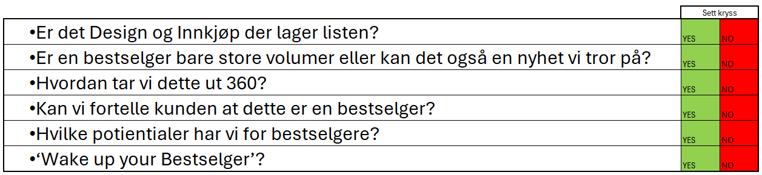
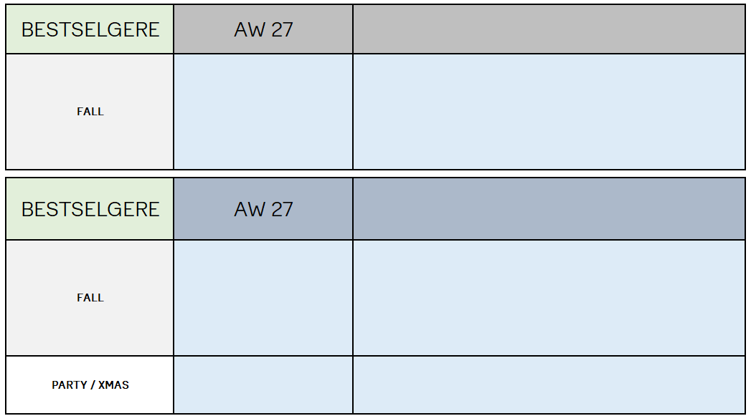



Slide 39

Er det Design og Innkjøp der lager listen?
Er en bestselger bare store volumer eller kan det også en nyhet vi tror på?
Hvordan tar vi dette ut 360?
Kan vi fortelle kunden at dette er en bestselger?
Hvilke potientialer har vi for bestselgere?
‘Wake up your Bestselger’?

Slide 40
UTVIKLING INNKJØPS-
PRISER

Slide 41
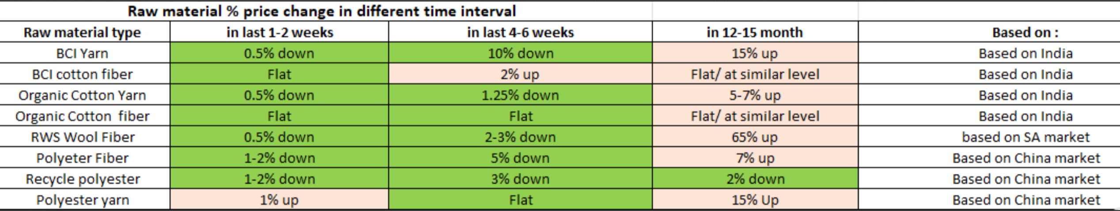
RÅVARER PRISER

Slide 42
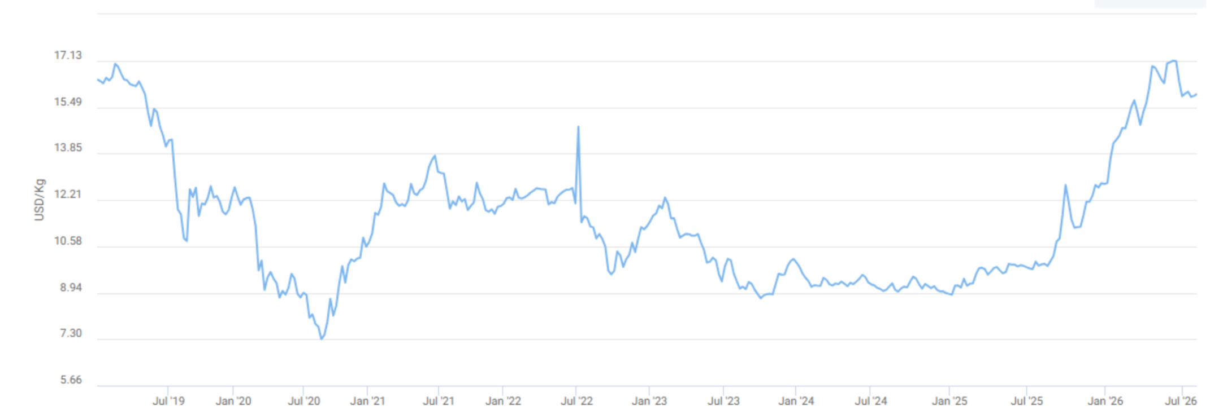
UTVIKLING ULL

Slide 43
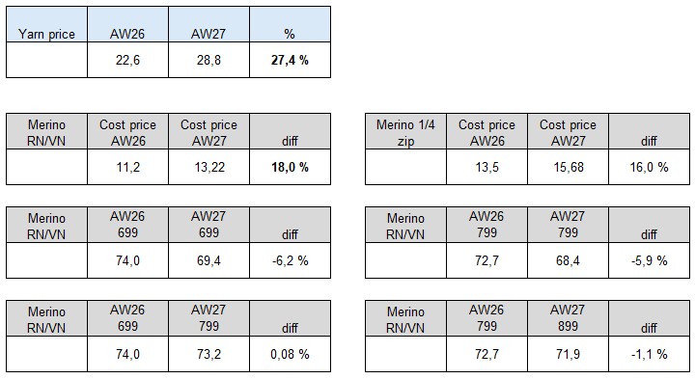
100% MERINO

Slide 44
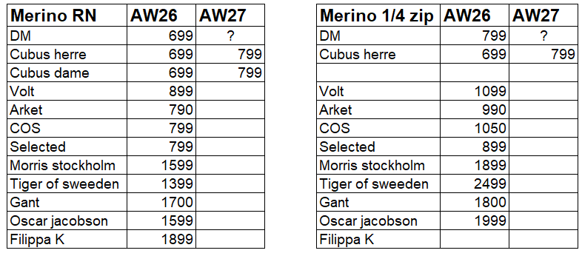
100% MERINO

Slide 45
ULL PRODUKTER
Dress har vi løst pr SS27 med nye utpriser.
Produkter med Ull :
Coats
Jackets
MAN winter
All Winterknit
Scarves

Slide 46
MULIGHETER
1 : Stå i kvalitet og pris. Akseptere dårligere Brutto
2 : stå i pris men endre kvalitet.
3 : Stå i kvalitet og øke pris, for å sikre Brutto.

Slide 47
TEORETISK
BRUTTO

Slide 48
TEO BRT MYSTYLE
  AW24 : 69,5%
  AW25 : 69,7%
  AW26 : 71,4%
  AW27 : 72,0%

Slide 49
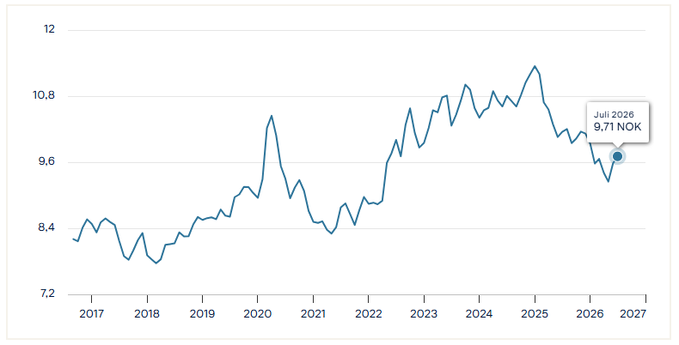




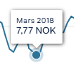
USD VS NOK

Slide 50
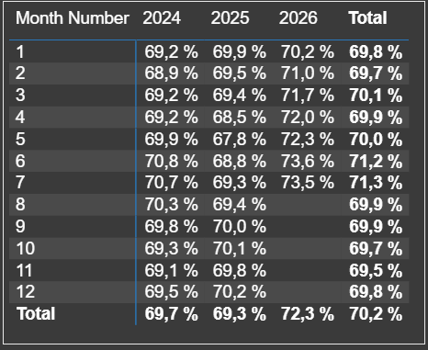
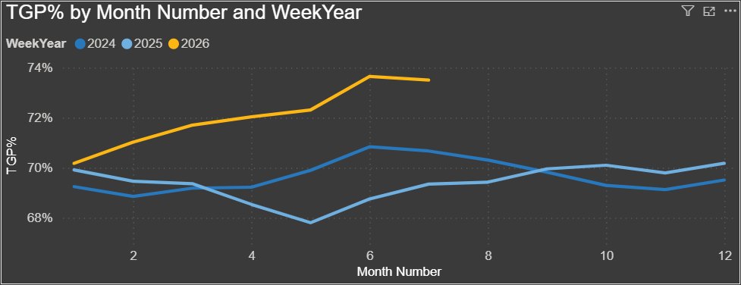
LANDED TEO BRT

Slide 51
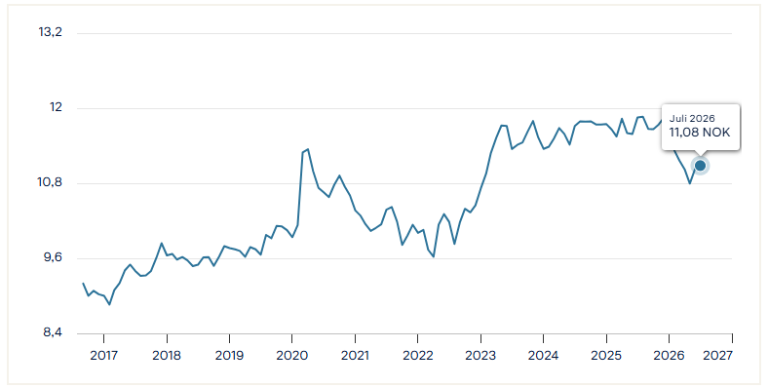
EURO VS NOK

